Slide 1


MENU MAKER BY QWENTA
Présentation de la veille technique
Par Kellian Barrois

Slide 2



Introduction
Le Projet Menu Maker :
Initiative de Qwenta pour fournir un outil en ligne aux restaurateurs.
Objectif :
Offrir une solution dynamique de création et de personnalisation de menus.
But de la Veille Technique :
Surveiller les tendances et innovations pour orienter le développement et rester compétitif.

Slide 3
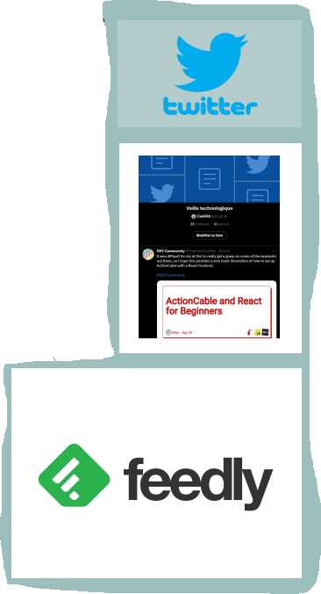
Les Outils de Veille
-Feedly
-Twitter

Slide 4
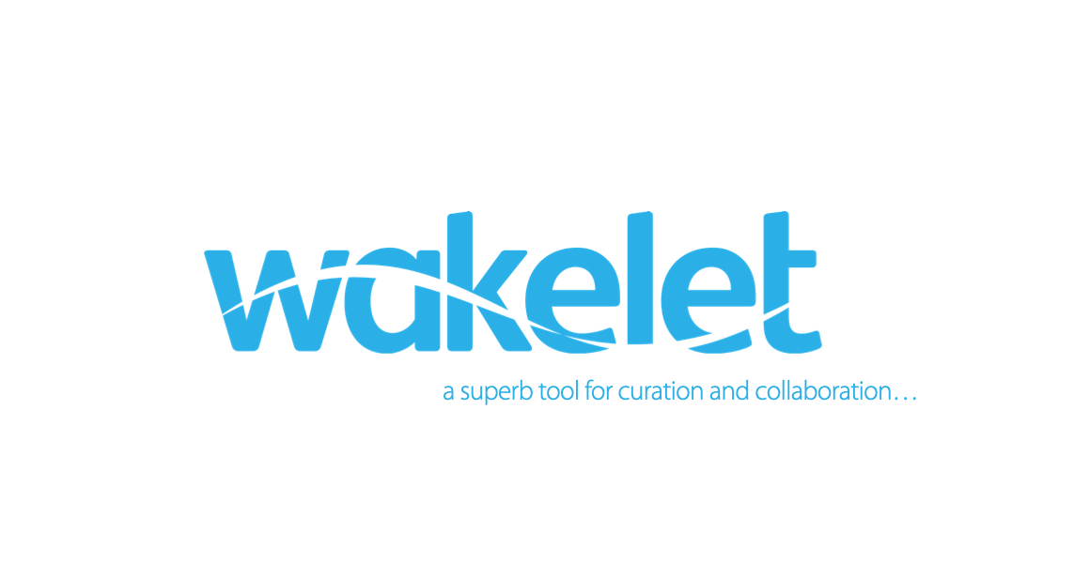
OUTIL DE RESTITUTION DE VEILLE COLLABORATIF
Wakelet est l'outil qui a été sélectionné afin de partager des liens et des ressources issus de la veille liée au projet Menu Maker. Voici le lien vers le tableau concernant Menu Maker :
https://wakelet.com/wake/db7clkBrNf4MUzEXsh6kN
Voici les principales raisons qui ont motivé ce choix :
O- Wakelet permet de créer un tableau de partage d'informations pour l'équipe de développement.
O- Les informations s'affichent et sont organisées clairement.
O- L'ajout de contributeurs est aisé

Slide 5

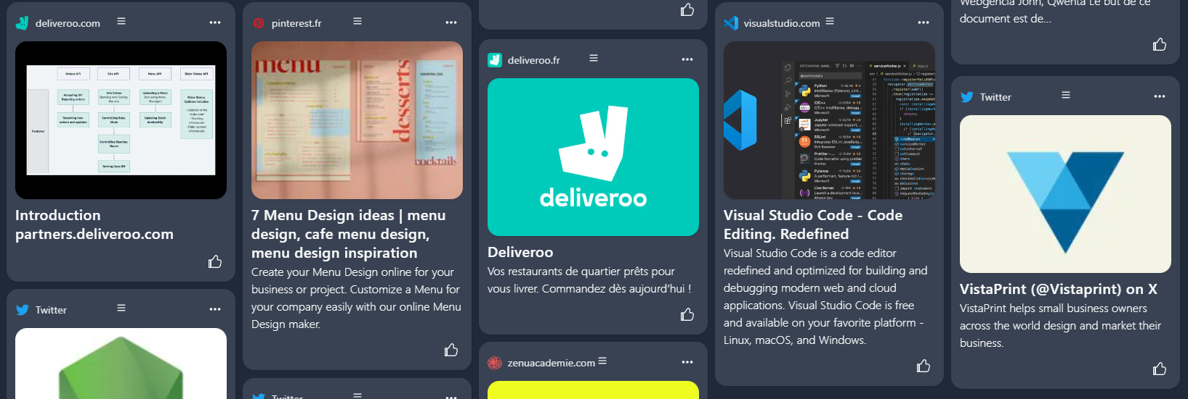
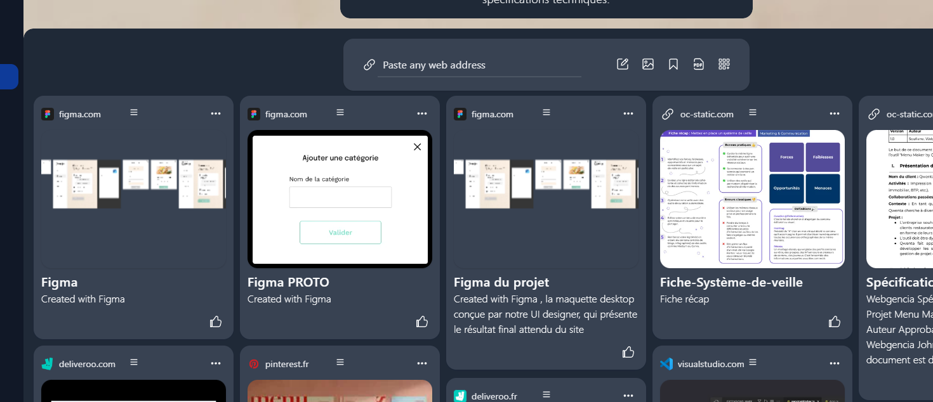
Organisation des Ressources
Facilité de Réorganisation

Slide 6

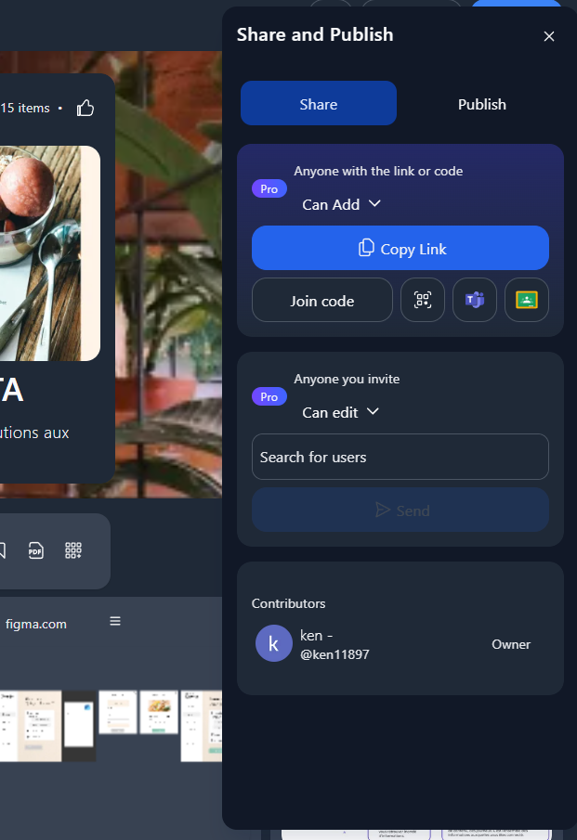
Ajout de Collaborateurs
Fonctionnalité permettant à d'Autres Utilisateurs de Contribuer à la Veille
Méthode pour Autoriser les Contributeurs à Accéder au Tableau

Slide 7
Méthodes et Sources d'Information
Parmi toutes ces informations,
il s'agit ensuite de sélectionner les plus pertinentes.
A ce moment-là, plusieurs critères entrent en compte :
Accessibilité
Fiabilité
Contexte
Précision
Validation
Lien avec le projet
Lisibilité
Temps nécessaire
Sérieux
Date de parution
Information

Slide 8

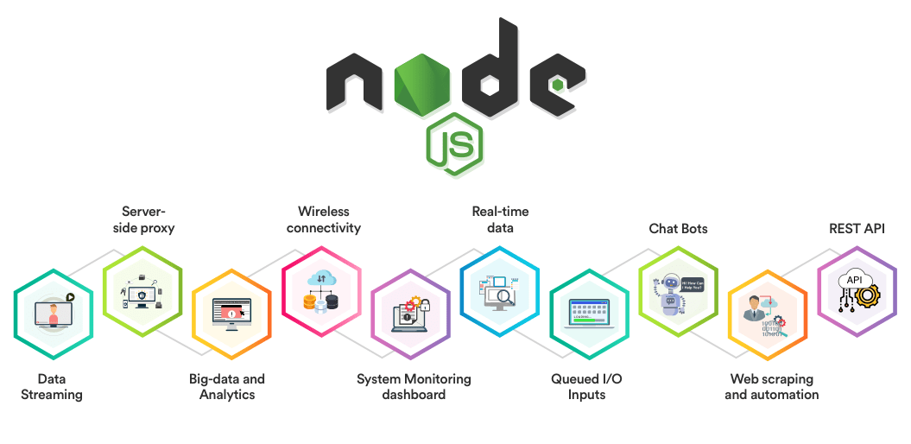
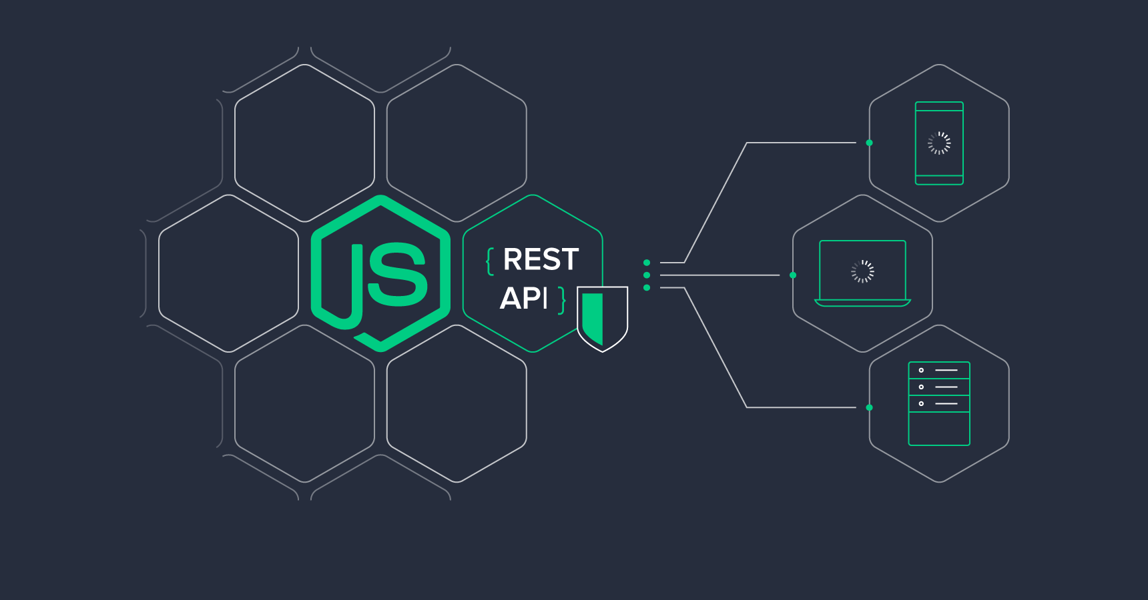
Node.js
Node.js est un environnement d'exécution JavaScript côté serveur, conçu pour permettre le développement d'applications réseau rapides et évolutives.
points clés à retenir :
JavaScript côté serveur
Modularité et Écosystème NPM
Performances et Évolutivité
Écosystème JavaScript
En résumé, Node.js étend la portée de JavaScript au-delà du navigateur en permettant aux développeurs de créer des applications serveur hautement évolutives et performantes, tout en tirant parti de l'énorme écosystème de modules JavaScript disponible via NPM.

Slide 9
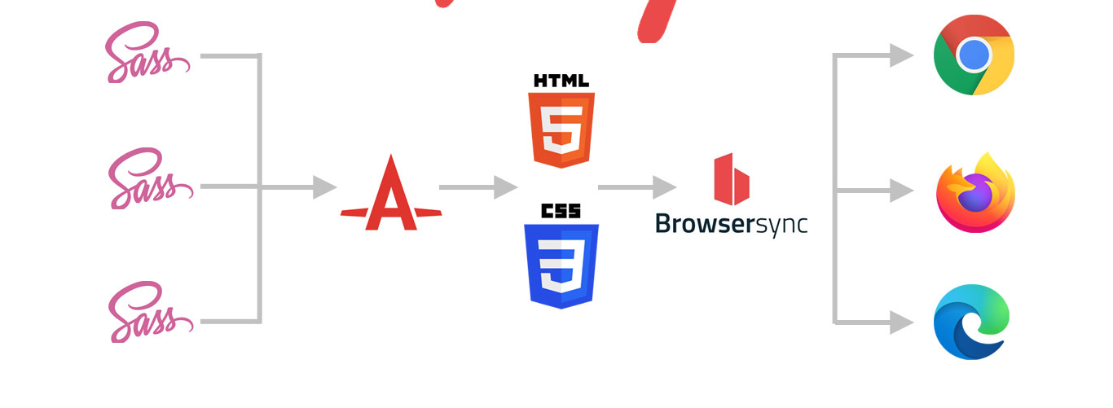

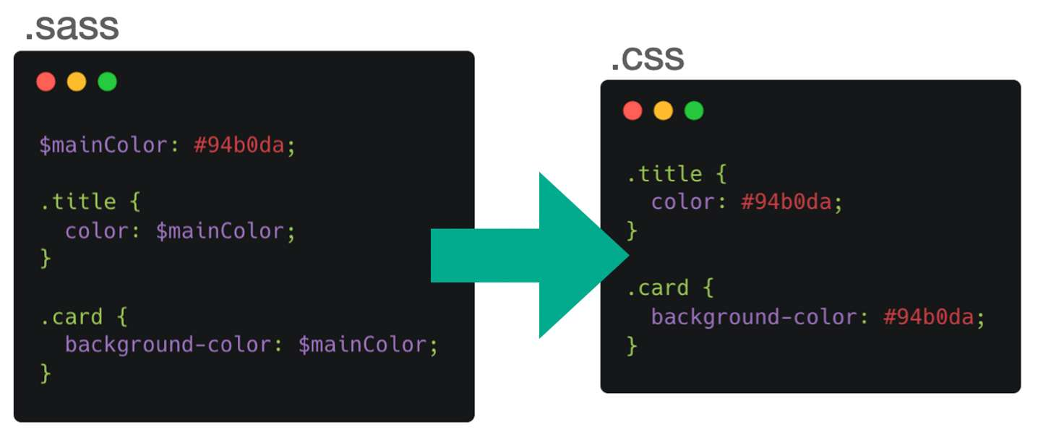
Sass
Syntactically Awesome Stylesheets, est un langage de feuilles de style en cascade (CSS) qui étend la syntaxe de CSS ordinaire.
1.Extension de la syntaxe CSS
Variables
Mixins
Fonctions
Partage et importation
Compatibilité avec CSS
En résumé, Sass est une puissante librairie CSS qui simplifie et améliore la manière dont les développeurs écrivent et organisent leur code CSS, ce qui permet de gagner en efficacité et en maintenabilité dans les projets web.

Slide 10

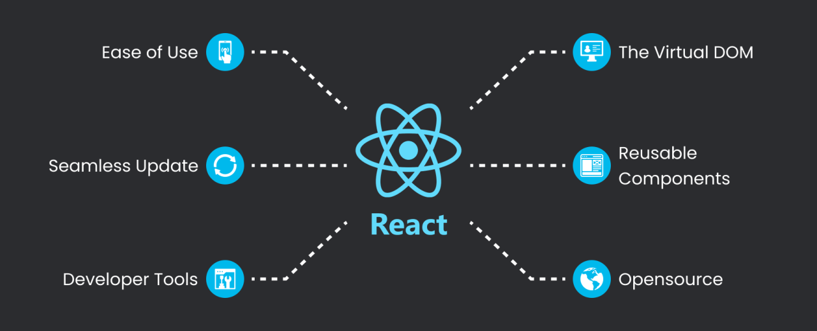
React.js
React.js est une bibliothèque JavaScript open source développée par Facebook.
Concepts et fonctionnalités de React.js :
Composants
Virtual DOM
JSX
Gestion de l'état
Unidirectional Data Flow
Écosystème et communauté actifs
En résumé, Avec son approche basée sur les composants, sa gestion efficace de l'état et son Virtual DOM, React permet de développer des applications web modernes de manière efficace et maintenable.

Slide 11

Synthèse de la Veille
La veille effectuée porte sur des sujets divers, notamment sur l'innovation dans le domaine des technologies de l'information et de la communication, la cybersécurité, la gestion de projets et le développement Web. Plusieurs articles se concentrent sur l'importance de la cybersécurité pour les entreprises et les organisations. Ces articles m'ont permis de définir les stratégies à adopter concernant la base de donnée et l'authentification des utilisateurs. D'autres articles mettent l'accent sur les tendances actuelles dans le domaine du développement Web, telles que les dernières fonctionnalités de JavaScript et les librairies et frameworks. Ce sont eux qui m'ont aidé à comparer les différentes solutions pour trouver la plus optimisée pour Menu Maker. Enfin, on y retrouve les documentations officielles des différentes technologies et APIs qui seront nécessaires pour le projet. En somme, la veille effectuée couvre un large éventail de sujets pertinents

Slide 12
Conclusion
Récapitulation des Principaux Points Abordés dans la Présentation
Importance de la Veille Technique dans le Projet Menu Maker

